Slide 1
第8章 字符串与正则表达式

Slide 2
目录
8.1 字符串
8.2 正则表达式
8.3 应用举例

Slide 3
8.2 正则表达式*

Slide 4
8.2.1 正则表达式语言概述
正则表达式（Regular Expression）是一种文本模式，包括普通字符和特殊字符（称为“元字符”）
正则表达式使用单个字符串来描述、匹配一系列符合某个句法规则（也成为模式）的字符串。
re模块使Python语言拥有了全部的正则表达式功能。

Slide 5
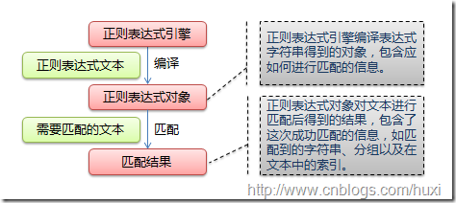
正则表达式概述

Slide 6
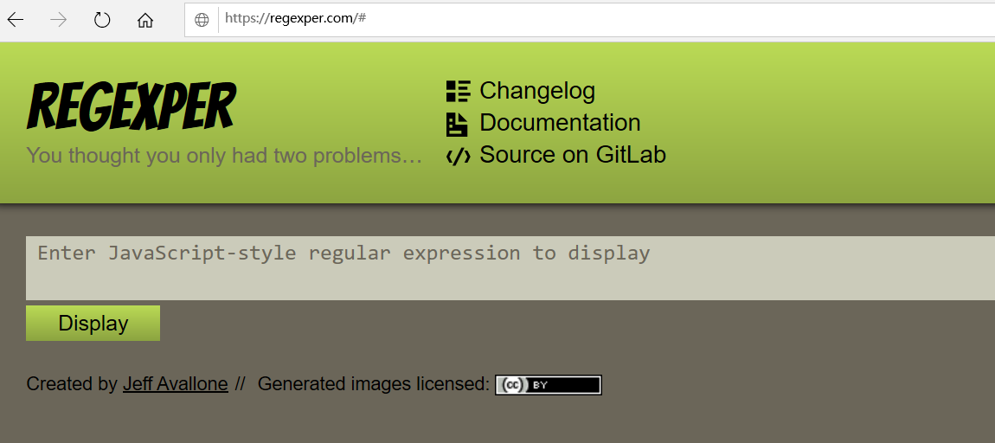
理解正则表达式的网站 https://regexper.com/#

Slide 7
8.2.2 正则表达式元字符
有一些字符比较特殊，它们和自身并不匹配（想象一下前面介绍的转义字符），这类字符一般我们称之为元字符。
元字符 | 含义
. | 匹配除换行符以外的任何单个字符。
^ | 匹配以^后面的字符开头的字符串。
$ | 匹配以$前面的字符结束的字符串。
* | 匹配位于*之前重复出现任意多次（包括0次）的字符，等价于{0,}。
+ | 匹配位于+之前重复出现1次或多次的字符，等价于{1,}。
? | 匹配位于?之前的0个或1个字符。该元字符可以和其它元字符（*、+、?、{n,}、{m,n}）配合使用，表示“非贪心”匹配模式。
\ | 表示位于\之后的字符为转义字符。
| | 匹配位于|之前或之后的字符。
- | 匹配指定范围内的任意字符。
[] | 匹配位于[]中的任意一个字符。
{m,n} | 匹配{ }之前的字符最少m次，最多n次。
() | 将位于()内的内容作为一个整体来对待，相当于子模式。

Slide 8
8.2.3 常用的正则表达式
1．字符类: 字符类是由一对方括号括起来的字符集合，表示匹配方括号内的任意一个字符
元字符 | 含义
^ | 匹配不在[]内的任意字符 或 匹配指定范围之外的任意字符。
- | 匹配指定范围内的任意字符。
[] | 匹配位于[]中的任意一个字符。

Slide 9
8.2.3 常用的正则表达式
1．字符类: 字符类是由一对方括号括起来的字符集合，表示匹配方括号内的任意一个字符
[abc]：匹配包含在[]内的任意一个字符。比如，'[abc]rank'可以匹配'arank'、'brank'、'crank'等。
[^abc]：匹配不在[]内的任意字符。比如'[^abc]rank'可以匹配'drank'、'erank'等（第一个字符不能是'a'、'b'或'c'）。
[a-z]：匹配指定范围a-z的任意字符，类似的写法还有[0-9]、[a-zA-Z]、[a-zA-Z0-9]。
[^a-z]：匹配指定范围之外的任意字符。

Slide 10
8.2.3 常用的正则表达式
1．字符类:
有一些常见的字符集用“\”加特殊字符（也被认为是元字符），表示预定义的字符集
元字符 | 含义
\ | 表示位于\之后的字符为转义字符。

Slide 11
8.2.3 常用的正则表达式
1．字符类:
有一些常见的字符集用“\”加特殊字符（也被认为是元字符），表示预定义的字符集
预定义字符 | 含义
\d | 匹配十进制数字，相当于[0-9]。
\D | 匹配任何非数字字符，相当于[^0-9]。
\s | 匹配任何空白字符，相当于[\t\n\r\f\v]。
\S | 匹配任何非空白字符，相当于[^\t\n\r\f\v]。
\w | 匹配任何单词字符，相当于[a-zA-Z0-9_]。
\W | 匹配任何非单词字符，相当于[^a-zA-Z0-9_]。

Slide 12
2．选择
正则表达式中元字符的'|'表示选择，用于选择匹配多个可能的正则表达式中的一个。
'|'的优先级最低，通常使用圆括号来限定其作用范围。
元字符 | 含义
| | 匹配位于|之前或之后的字符。选择其中一个字符。

Slide 13
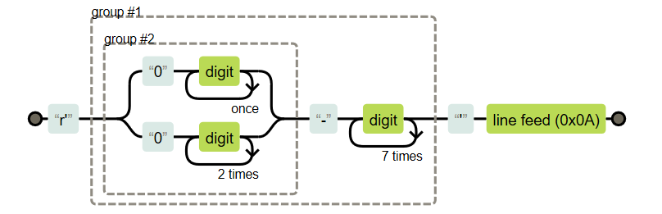
2．选择
例如：
'(a|b)+c'表示匹配至少1个a或b，后面紧跟一个字符c。
固定电话号码的构成一般为“区号-电话号码”，区号为3位或4位，电话号码为8位，其正则表达式可以写成：r'((0\d{2}|0\d{3})-\d{8})'

Slide 14
3． 重复
常用的具有重复功能的元字符有'*'、'+'、'?'、'{m,n}'
元字符 | 含义
* | 匹配位于*之前重复出现任意多次（包括0次）的字符，等价于{0,}。
+ | 匹配位于+之前重复出现1次或多次的字符，等价于{1,}。
? | 匹配位于?之前的0个或1个字符。该元字符可以和其它元字符（*、+、?、{n,}、{m,n}）配合使用，表示“非贪心”匹配模式。
{m,n} | 匹配{ }之前的字符最少m次，最多n次。

Slide 15
3． 重复
常用的具有重复功能的元字符有'*'、'+'、'?'、'{m,n}'
重复功能元字符 | 举例
x* | 等价于x{0,}，例如，'Su*'匹配'S'、'Su'、'Suu'、'Suuu'等。
x+ | 等价于x{1,}，例如，'Su+'匹配'Su'、'Suu'、'Suuu'等，但不匹配'S'。
x? | 等价于x{0,1}，例如，'Su?'匹配'S'或'Su'，其他一律不匹配。
x{m,n} | x至少重复m次，最多重复n次，例如，'Su{1,3}'匹配'Su'、'Suu'、'Suuu'。
x{n} | x重复n次，例如，'Su{2}'匹配'Suu'，但不能匹配'Su'。
x{m,} | x至少重复m次，例如，'Su{1,}'匹配'Su'、'Suu'等，但不匹配'S'。
x\num | 引用分组（子模式）num匹配到的字符串，例如，'(x)(y)\2'，该表达式中的'\2'表示引用第二个分组'(y)'，所以匹配'xyy'，但不匹配'xy'、'xyz'。

Slide 16
4．子模式
如果需要重复多个字符，则需要把正则表达式的一部分放在圆括号（()也是元字符）里，形成子模式，然后对整个子模式使用重复元字符实现多个字符的重复功能。
例如：正则表达式'(ab)*c'可以匹配'c'、'abc'、'ababc'、'abababc'等
元字符 | 含义
() | 将位于()内的内容作为一个整体来对待，相当于子模式。

Slide 17
4．子模式
(pattern)*：允许模式重复0次或多次
(pattern)+：允许模式重复1次或多次
(pattern){m,n}：允许模式重复m~n次

Slide 18
5．边界匹配
常用的边界匹配元字符
元字符 | 含义
. | 匹配除换行符以外的任何单个字符。
^ | 匹配以^后面的字符开头的字符串。 例，'^a'匹配以a开头的字符串。
$ | 匹配以$前面的字符结束的字符串。 例，'a$'匹配以a结尾的字符串；'^[a-z]{1}Z$'匹配以小写字母开头、以'Z'结束的字符串。

Slide 19
5．边界匹配
边界匹配 元字符 | 功能及举例
\b | 匹配单词边界 ,代表单词的开始或者结尾。 以字符串“ 123a 345b 456 789d ”作为示例字符串，如果正则表达式是“ \b\d{2}6\b ”，则仅能匹配 456 。

Slide 20
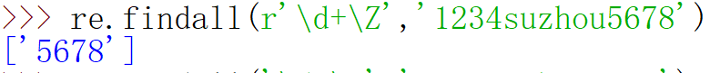
5．边界匹配
边界匹配 元字符 | 功能及举例
\A | 表示匹配字符串开始。例，r'\A\d+'在'1234suzhou5678'中匹配的是'1234'。
\Z | 匹配字符串结束，如果是存在换行，只匹配到换行前的结束字符串。 例，r'\d+\Z'在'1234suzhou5678'中匹配的是'5678'。

Slide 21
6．“贪心”和“非贪心”匹配算法
“贪心”匹配算法实际上是得到了一个最长的匹配。
如果我们希望匹配的算法不要那么“贪心”，而是匹配出尽可能短的结果，则可以使用“非贪心”匹配算法。
“非贪心”匹配算法只需要在重复元字符后面加上符号‘?’即可。

Slide 22
6．“贪心”和“非贪心”匹配算法
*?： 重复任意次（包括0次），但尽可能地少重复。
+?： 重复1次或多次，但尽可能地少重复。
??： 重复0次或1次，但尽可能地少重复。
{m,n}?: 重复至少m次，最多n次，但尽可能地少重复。
{m,}?： 重复至少m次，但尽可能地少重复。

Slide 23
6．“贪心”和“非贪心”匹配算法
匹配位于?之前的0个或1个字符。
当此字符紧随任何其他限定符（*、+、?、{n}、{n,}、{n,m}）之后时，匹配模式是“非贪心的”。
“非贪心的”模式匹配搜索到的、尽可能短的字符串，
而默认的“贪心的”模式匹配搜索到的、尽可能长的字符串。

Slide 24
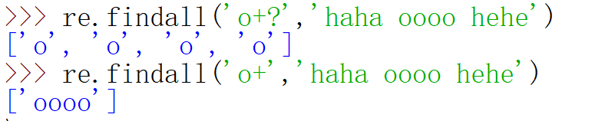
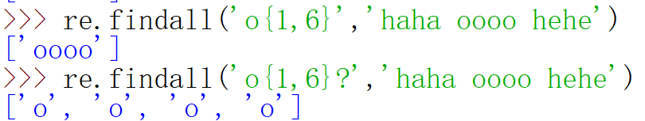
6．“贪心”和“非贪心”匹配算法
例如，在字符串“oooo”中，“o+?”只匹配单个“o”，而“o+”匹配所有“o”

Slide 25
正则表达式案例

Slide 26
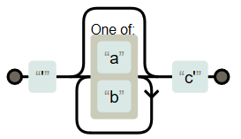
正则表达式图解
示例 | '[ab]*c'：匹配多个（包含0个）a或b，后面紧跟一个字母c。
图例

Slide 27
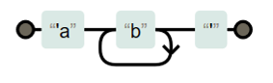
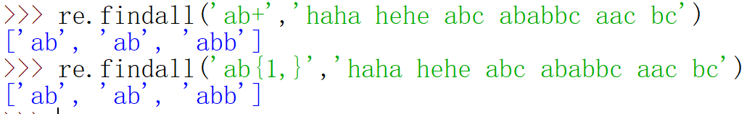
正则表达式图解
示例 | 'ab{1,}'：等价于'ab+'，匹配以字母a开头后面带1个至多个字母b的字符串。
图例

Slide 28
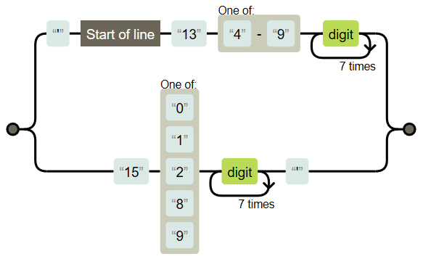
示例 | '^13[4-9]\d{8}|15[01289]\d{8}' 是否为移动手机号码
图例
正则表达式图解

Slide 29
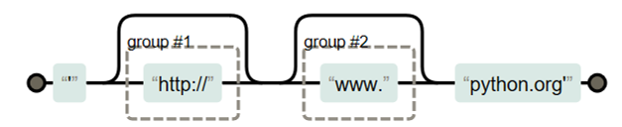
正则表达式图解
示例 | '(http:\/\/)?(www\.)?python\.org'
图例 | 只能匹配'http://www.python.org'、'http://python.org'、'www.python.org'和'python.org'

Slide 30
正则表达式图解
示例 | '^\d{1,3}\.\d{1,3}\.\d{1,3}\.\d{1,3}$'： 检查给定字符串是否为合法IP地址。
图例

Slide 31
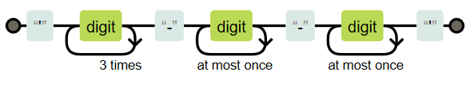
正则表达式图解
示例 | '\d{4}-\d{1,2}-\d{1,2}'：匹配指定格式的日期，例如2016-1-31。
图例

Slide 32
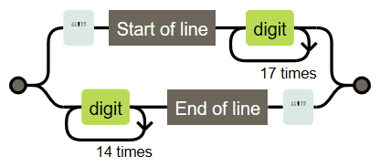
正则表达式图解
示例 | '^\d{18}|\d{15}$'：检查给定字符串是否为合法身份证格式。
图例

Slide 33
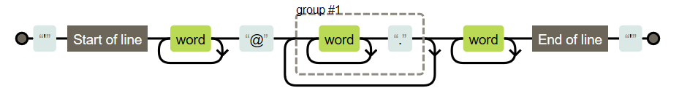
正则表达式图解
示例 | '^\w+@(\w+\.)+\w+$'：检查给定字符串是否为合法邮件地址。
图例

Slide 34
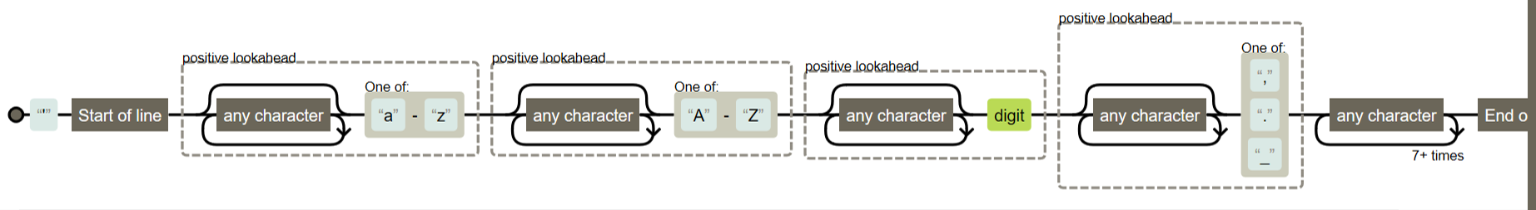
示例 | '^(?=.*[a-z])(?=.*[A-Z])(?=.*\d)(?=.*[,._]).{8,}$'： 检查给定字符串是否为强密码，必须同时包含英语字母大写字母、英文小写字母、数字或特殊符号（如英文逗号、英文句号、下划线），并且长度必须至少8位。
图例

Slide 35
8.2.4 正则表达式模块
1．re模块主要方法
正则表达式是用来匹配处理字符串的 python 中使用正则表达式需要引入re模块.
import re #第一步，要引入re模块
a = re.findall("匹配规则", "要匹配的字符串")
#第二步，调用模块函数,以列表形式返回匹配到的字符串

Slide 36
8.2.4 正则表达式模块

Slide 37
8.2.4 正则表达式模块
正则表达式的作用
匹配：更灵活多样的查找字符串
match()、search()、findall()
匹配成功后返回match对象或None
分割：更灵活多样的分割字符串
split()
替换：更灵活多样的替换字符串
sub()、subn()

Slide 38
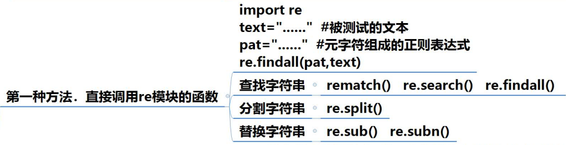
8.2.4 正则表达式模块
第一种方法．re模块主要方法

Slide 39
8.2.4 正则表达式模块
第一种方法．re模块主要方法
方法 | 功能
match(pattern, string[, flags]) | 尝试从字符串的起始位置匹配一个模式，匹配成功返回一个match对象，否则返回None。
search(pattern, string[, flags]) | 扫描整个字符串并返回第一个成功的匹配，匹配成功返回一个match对象，否则返回None。
sub(pattern, repl, string[, count=0]) | 用于替换字符串中的匹配项，返回新字符串。pattern是正则表达式的模式字符串。repl表示替换的字符串，也可为一个函数。string是要被查找替换的原始字符串。count为模式匹配后替换的最大次数，默认值0表示替换所有的匹配。
subn(pattern, repl, string[, count=0]) | 和sub类似，但是返回的是新字符串和替换次数的二元组。
findall (pattern, string[, flags]) | 在字符串中找到正则表达式所匹配的所有子串，并返回一个列表，如果没有找到匹配的子串，则返回空列表。
finditer(pattern, string[, flags]) | 和findall类似，在字符串中找到正则表达式所匹配的所有子串，并把它们作为一个迭代器返回。
split(pattern, string[, maxsplit=0]) | 按照能够匹配的子串将字符串分隔后返回列表。
compile(pattern[, flags]) | 用于编译正则表达式，生成一个正则表达式（Pattern）对象，供match()和search()这两个函数使用。

Slide 40
正则表达式可以包含一些可选标记修饰符来控制匹配的模式，如要多个标记组合使用则可以用'|'来指定。
标记修饰符 | 含义
re.I | 使匹配对大小写不敏感。
re.L | 做本地化识别（locale-aware）匹配。
re.M | 多行匹配。
re.S | 使'.'匹配包括换行在内的任意字符。
re.U | 根据Unicode字符集解析字符。
re.X | 忽略模式（正则表达式）中的空格，并可以使用#注释。

Slide 41
1）． 使用re模块方法----查找---findall findall()函数 浏览全部字符串，匹配所有合规则的字符串， 匹配到的字符串放到一个列表中，未匹配成功返回空列表 格式：findall (pattern, string) pattern： 正则模型 string ： 要匹配的字符串 注意：一旦匹配成，再次匹配，是从前一次匹配成功的，后面一位开始的，也可以理解为匹配成功的字符串，不在参与下次匹配

Slide 42
1）． 使用re模块方法----查找---findall >>> import re >>> str1 = 'Soochow University is Beautiful' >>> re.findall('[a-zA-Z]+', str1) # 找出所有单词 ['Soochow', 'University', 'is', 'Beautiful']

Slide 43
1）． 使用re模块方法----查找---finditer re.finditer 和 findall 类似，在字符串中找到正则表达式所匹配的所有子串，并把它们作为一个迭代器返回。 re.finditer(pattern, string) pattern:匹配的正则表达式 string:要匹配的字符串。

Slide 44
1）．使用re模块方法----查找---finditer >>> import re >>> str1 = 'Soochow University is Beautiful' >>> re.finditer('[a-zA-Z]+', str1) # 返回可迭代对象，每项都是match对象 <callable_iterator object at 0x00000000033686A0> >>> list(re.finditer('[a-zA-Z]+', str1)) # 将可迭代对象转换为列表 [<_sre.SRE_Match object; span=(0, 7), match='Soochow'>, <_sre.SRE_Match object; span=(8, 18), match='University'>, <_sre.SRE_Match object; span=(19, 21), match='is'>, <_sre.SRE_Match object; span=(22, 31), match='Beautiful'>]

Slide 45
1）． 使用re模块方法---查找---finditer >>> import re >>> str1 = 'Soochow University is Beautiful' >>> M = re.finditer('[a-zA-Z]+', str1) >>> for i in M: #遍历可迭代对象M，使用match对象的group()方法 i.group() # group()方法后面将详细介绍 'Soochow' 'University' 'is' 'Beautiful'

Slide 46
1）． 使用re模块方法---查找---match
match()函数
从头匹配一个符合规则的字符串，从起始位置开始匹配，匹配成功返回一个对象，未匹配成功返回None
match(pattern, string)
pattern： 正则模型
string ： 要匹配的字符串

Slide 47
1）． 使用re模块方法---查找---match
匹配成功re.match方法返回一个匹配的对象，否则返回None。
可使用group(num) 或 groups() 匹配对象函数来获取匹配表达式。
group(num=0)匹配的整个表达式的字符串，group() 可以一次输入多个组号，在这种情况下它将返回一个包含那些组所对应值的元组。
groups()返回一个包含所有小组字符串的元组，从 1 到 所含的小组号。

Slide 48
1）． 使用re模块方法---查找---match >>> print(re.match('www', 'www.baidu.com')) <re.Match object; span=(0, 3), match='www'>

Slide 49
>>> line = "Cats are smarter than dogs" >>> matchObj = re.match( r'(.*) are (.*) than (.*)', line) >>>matchObj <re.Match object; span=(0, 26), match='Cats are smarter than dogs'> >>> matchObj.group() 'Cats are smarter than dogs' >>> matchObj.group(1) #返回第一组字符串 'Cats' >>> matchObj.group(2) #返回第一组字符串 'smarter' >>> matchObj.group(3) #返回第一组字符串 'dogs' >>> matchObj.groups() #返回一个包含所有小组字符串的元组 ('Cats', 'smarter', 'dogs')

Slide 50
1）． 使用re模块方法---查找---search
search()函数
浏览全部字符串，匹配第一符合规则的字符串，浏览整个字符串去匹配第一个，未匹配成功返回None
格式：search (pattern, string, flags=0)
pattern： 正则模型
string ： 要匹配的字符串
falgs ： 匹配模式

Slide 51
1）． 使用re模块方法---查找---search >>> import re >>>print(re.search('www', 'www.baidu.com')) <re.Match object; span=(0, 3), match='www'> >>>print(re.search('com', 'www.baidu.com')) <re.Match object; span=(10, 13), match='com'>

Slide 52
2）． 使用re模块方法---split split()函数 根据正则匹配分割字符串，将匹配到的字符串作为分割标准进行分割，返回分割后的一个列表 格式：split(pattern, string, maxsplit=0, flags=0) pattern： 正则模型 string ： 要匹配的字符串 maxsplit：指定分割个数 falgs ： 匹配模式

Slide 53
2）． 使用re模块方法---split >>> import re >>> str1 = 'Soochow University is Beautiful' >>> re.split('\W+', str1) # '\W'表示非单词字符 ['Soochow', 'University', 'is', 'Beautiful'] >>> re.split('\W+', str1, 1) # 分隔1次 ['Soochow', 'University is Beautiful']

Slide 54
>>> import re #导入re模块
>>> text = 'alpha. beta....gamma delta' #测试用的字符串
>>> re.split('[\. ]+', text)#使用指定字符作为分隔符进行分隔
['alpha', 'beta', 'gamma', 'delta']
>>> re.split('[\. ]+', text, maxsplit=2) #最多分隔2次
['alpha', 'beta', 'gamma delta']

Slide 55
3）． 使用re模块方法---sub >>> import re >>> str1 = 'Soochow university is is beautiful' >>> re.sub('Soochow', 'SuZhou', str1) # 字符串替换 'SuZhou University is Beautiful' >>> re.sub(r'(\b\w+) \1', r'\1', str1)# 去除连续重复单词 'Soochow University is Beautiful' 增加元字符\num \num,此处num是一个正整数。例如(.)\1匹配两个连续的相同字符。

Slide 56
3）． 使用re模块方法---subn
subn()函数
替换匹配成功的指定位置字符串,并且返回替换次数，可以用两个变量分别接受
格式：subn(pattern, repl, string, count=0, flags=0)
pattern： 正则模型
repl ： 要替换的字符串
string ： 要匹配的字符串
count ： 指定匹配个数
flags ： 匹配模式

Slide 57
>>> import re
>>> s = 'a s d'
>>> re.sub('a|s|d', 'good', s) #字符串替换
'good good good'、
>>> s = "It's a very good good idea"
>>> re.sub(r'(\b\w+) \1', r'\1', s) #处理连续的重复单词
"It's a very good idea"

Slide 58
3）． 使用re模块方法---subn >>> import re >>> str1 = 'Soochow Soochow Soochow' >>> re.subn('Soo', 'Su', str1) # 返回替换后的新字符串和替换次数的二元组 ('Suchow Suchow Suchow', 3)

Slide 59
第二种方法．使用正则表达式对象的方法
Re模块的compile()方法，可以将正则表达式编译生成正则表达式对象
正则表达式对象的方法和re模块的方法类似，主要有match()、search()、findall()、finditer()、sub()、subn()等。
使用正则表达式对象可以提高字符串处理的速度。

Slide 60
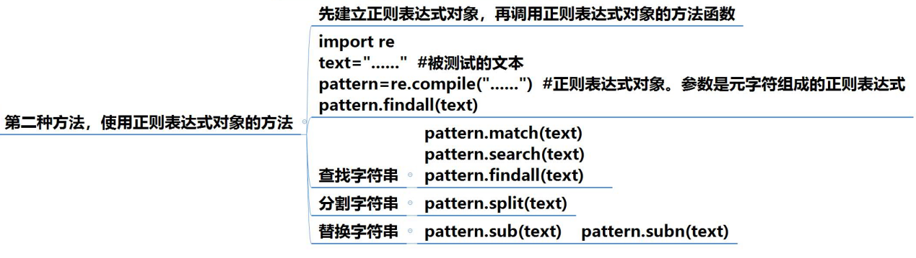

Slide 61
findall、finditer
>>> import re
>>> str1 = 'Soochow University is Beautiful'
>>> pat = re.compile(r'\b[BS]\w+\b') # 以B或S开头的单词
>>> pat.findall(str1)
['Soochow', 'Beautiful']
>>> pat.finditer(str1)# 返回可迭代对象，由match对象构成
<callable_iterator object at 0x00000000033686A0>

Slide 62
split
>>> import re
>>> pat = re.compile('\W+') # 非单词字符
>>> pat.split(str1)
['Soochow', 'University', 'is', 'Beautiful']

Slide 63
match、search
>>> import re
>>> str1 = 'Soochow University is Beautiful'
>>> pat = re.compile(r'\b[BS]\w+\b') # 以B或S开头的单词
>>> pat.match(str1)
<_sre.SRE_Match object; span=(0, 7), match='Soochow'>
>>> pat.search(str1)
<_sre.SRE_Match object; span=(0, 7), match='Soochow'>

Slide 64
match、search
>>> import re
>>> str1 = 'Soochow University is Beautiful'
>>> pat = re.compile(r'\b[BS]\w+\b') # 以B或S开头的单词
>>> pat.sub('***', str1) # 以B或S开头的单词用***替换
'*** University is ***'
>>> pat.subn('***', str1)
('*** University is ***', 2)

Slide 65
match()、search()方法返回的都是match对象，finditer()方法返回的则是由match对象组成的可迭代对象。要查看match对象里的详细信息，可以通过调用match对象的方法来实现。
方法 | 功能
group() | 返回匹配的整个表达式的字符串。
groups() | 返回一个包含匹配的所有子模式内容的元组。
groupdict() | 返回包含匹配的所有命名子模式内容的字典。
start() | 返回指定子模式内容的起始位置。
end() | 返回指定子模式内容的结束位置。
span() | 返回一个包含起始位置和结束位置的元组

Slide 66
>>> str1 = 'Because had because, so had so' >>> pat = re.compile(r'\b[a-zA-Z]{3}\b') # 3个字母的单词 >>> m = pat.search(str1) >>> m <_sre.SRE_Match object; span=(8, 11), match='had'> >>> m.group() # 返回整个模式匹配的字符串 'had' >>> m.group(0) # 返回整个模式匹配的字符串内容 'had' >>> m.groups() # 表达式r'\b[a-zA-Z]{3}\b'没有子模式，所以为空元组 () >>> m.start() # 匹配到字符串的起始位置 8 >>> m.end() # 匹配到字符串的结束位置 11 >>> m.span() (8, 11)

Slide 67
>>> m = re.search('(\w+)is(\w+)', 'SoochowUniversityisBeautiful') # (\w+)为子模式 >>> m.group() # 返回整个模式匹配的字符串内容 'SoochowUniversityisBeautiful' >>> m.groups() # 子模式(\w+)匹配到两次 ('SoochowUniversity', 'Beautiful') >>> m.group(0) 'SoochowUniversityisBeautiful' >>> m.group(1) # 子模式(\w+)匹配结果 'SoochowUniversity' >>> m.group(2) # 子模式(\w+)匹配结果 'Beautiful'

Slide 68
8.3 应用举例

Slide 69
【例8-1】编写程序，计算字符串匹配的准确率。 origin = input("请输入原文：") # origin为原始字符串 userinput = input("请用户输入：") #userinput为用户输入字符串 num = 0 if len(origin) != len(userinput): print("对不起，输入的内容长度和原文必须相等！") else: for origin_ch, user_ch in zip(origin, userinput): if origin_ch == user_ch: num += 1 rate = num / len(origin) print("准确率为：", rate)

Slide 70
【例8-2】编写程序，生成包含1000个随机字符的字符串，统计每个字符的出现次数。 import string import random chs = string.ascii_letters# 字符集，包含大小写共52个字符 x = [random.choice(chs) for i in range(1000)] y = ''.join(x) # 将列表中所有字符连接成字符串 result = dict() for ch in y: result[ch] = result.get(ch, 0) + 1 print("随机生成的字符串为：", y) print("字符出现的次数统计如下：") for item in result.items(): print(item)

Slide 71
【例8-3】编写程序，统计输入的英文文章中单词的个数，单词之间使用空格分隔。 text = input("请输入英文文章：") words = text.split() # 以空白字符将文章分割 print("该文章单词总数为：", len(words))

Slide 72
【例8-4】编写程序，统计输入的英文文章中不同单词出现的次数，并输出出现频率最高的单词。 text = input("请输入英文文章：") words = text.split() #以空白字符将文章分隔 result = dict() for word in words: # 统计每个单词出现次数，并将结果存入字典 result[word] = result.get(word, 0) + 1 m = 0 for key, value in result.items(): # 计算出现的最大次数 if value > m: m = value # print(m)

Slide 73
【例8-4】编写程序，统计输入的英文文章中不同单词出现的次数，并输出出现频率最高的单词。 print("单词统计结果如下：") for key, value in result.items(): print(key, ":", value) print("出现频率最高的单词有：") for key, value in result.items(): # 找出所有出现次数最多的单词并输出 if value == m: print(key) print("共出现了", m, "次！")

Slide 74
【例8-5】编写程序，输出由*号组成的金字塔。要求：用户可以指定输出的行数。例如，用户指定输出7行时，输出的*号组成的金字塔如下： n = eval(input("请输入一个正整数：")) for i in range(n): print(('*' * (2 * i + 1)).center(n * 2 - 1))

Slide 75
【例8-6】编写程序，输入一个字符串，统计该字符串中大写字母、小写字母、数字字符及其它字符的个数，将结果存放到字典中并输出。 text = input("请输入字符串：") big = 0 small = 0 number = 0 other = 0 d = dict()

Slide 76
【例8-6】编写程序，输入一个字符串，统计该字符串中大写字母、小写字母、数字字符及其它字符的个数，将结果存放到字典中并输出。 for ch in text: if 'a' <= ch <= 'z': small += 1 elif 'A' <= ch <= 'Z': big += 1 elif '0' <= ch <= '9': number += 1 else: other += 1

Slide 77
【例8-6】编写程序，输入一个字符串，统计该字符串中大写字母、小写字母、数字字符及其它字符的个数，将结果存放到字典中并输出。 d['big'] = big d['small'] = small d['number'] = number d['other'] = other print("统计结果如下：") for item in d.items(): print(item)

Slide 78
【例8-7】编写程序，输入一篇英文文章，输出该篇文章中所有长度为3个字母的单词。 text = input("请输入英文文章：") words = text.split() s = set() for word in words: if len(word) == 3: s.add(word) print("长度为3的单词有：") for item in s: print(item)

Slide 79
【例8-8】编写程序，输入一篇英文文章（只包含大小写字母），采用简单的替换加密法对该文章加密。加密的规则是将明文中的每个字母的ASCII值加5，然后做模26的取余运算。 text = input("请输入明文：") en_text = [] for ch in text: if 'a' <= ch <= 'z': en_text.append(chr((ord(ch) + 5 - ord('a')) % 26 + ord('a'))) elif 'A' <= ch <= 'Z': en_text.append(chr((ord(ch) + 5 - ord('A')) % 26 + ord('A'))) en_text = ''.join(en_text) print("密文为：") ; print(en_text)

Slide 80
谢 谢

